Slide 1
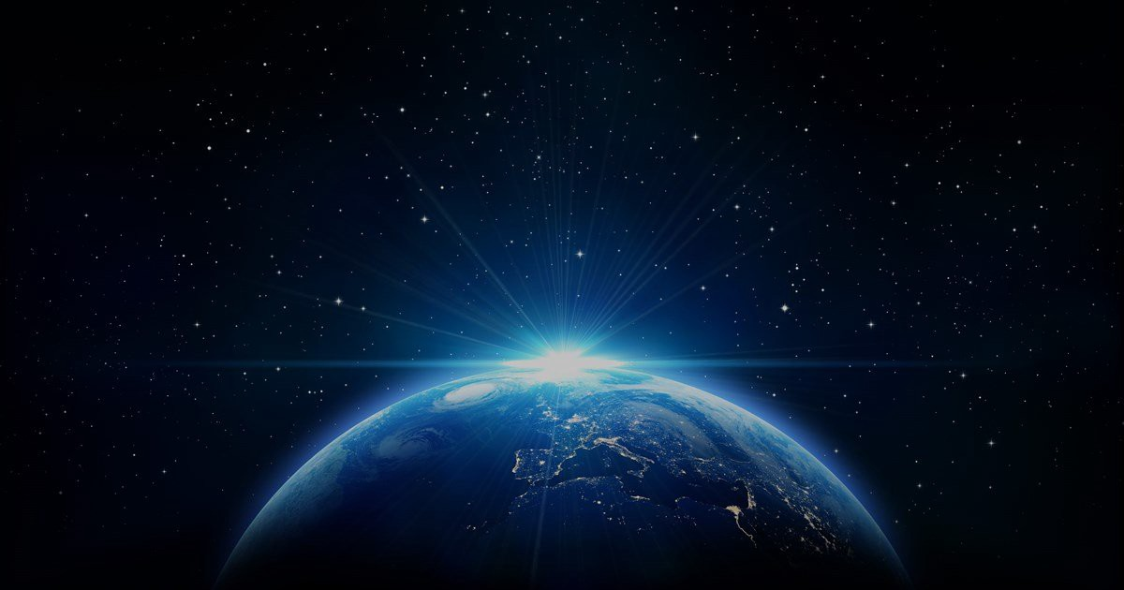
APOKALIPSĖ
Ateinanti Karalystė
Tėve mūsų, kuris esi danguje, teesie šventas Tavo vardas, teateinie Tavo karalystė, tebūnie Tavo valia kaip danguje, taip ir žemėje. (Mt 6, 9-10)

Slide 2
Biblijos dispensacijos
Dispensacija – žmonijos atpirkimo istorijos laikotarpis, kurio metu Dievas su žmogumi ir
kūrinija elgiasi tam tikru būdu.
Bausmės
7 metai
Nekaltumo
Sąžinės
Žmonių
valdžios
Pažado
Įstatymo
Malonės
(Bažnyčios)
1000
Karalystės
„Tikrai Viešpats Dievas nieko nedaro, neapreiškęs savo paslapties savo tarnams, pranašams“.
(Am 3, 7)
„Tuomet bus didelis suspaudimas, kokio nėra buvę nuo pasaulio pradžios iki dabar ir kokio daugiau nebebus“. (Mt 24, 21)

Slide 3
1. Kristus – Amžinas Karalius.
Sutrimitavo septintasis angelas. Danguje pasigirdo galingi balsai, kurie skelbė: „Šio pasaulio karalystės tapo mūsų Viešpaties ir Jo Kristaus karalystėmis, ir Jis valdys per amžių amžius!“ O dvidešimt keturi vyresnieji, sėdintys savo sostuose Dievo akivaizdoje, parpuolė veidais žemėn ir garbino Dievą, sakydami: „Dėkojame Tau, o Viešpatie, visagalis Dieve, kuris esi ir kuris buvai, ir kuris ateini, kad pasiėmei savo didžiąją galią ir pradėjai viešpatauti. (Apr 11, 15-17)
O angelas, kurį mačiau stovint ant jūros ir ant sausumos, pakėlė savo ranką į dangų ir prisiekė Gyvenančiuoju per amžių amžius, kuris sutvėrė dangų ir visa, kas jame, žemę ir visa, kas joje, bei jūrą ir visa, kas joje, – kad laiko daugiau nebebus, bet septintojo angelo trimitavimo dienomis bus baigta Dievo paslaptis, kaip Jis yra paskelbęs Gerąją naujieną savo tarnams pranašams. (Apr 10, 5-7)

Slide 4
2. Kristus – Aukščiausias Teisėjas.
Tautos įširdo, ir atėjo Tavo rūstybė, metas teisti mirusius ir atlyginti Tavo tarnams, pranašams ir šventiesiems, ir visiems bijantiems Tavojo vardo, mažiems ir dideliems, ir metas sunaikinti tuos, kurie niokoja žemę“. Ir atsidarė danguje Dievo šventykla, ir pasirodė Jo šventykloje Jo Sandoros skrynia. Ir radosi žaibai, balsai, griaustiniai, žemės drebėjimas ir didelė kruša. (Apr 11, 18-19)
Aš pamačiau sostus ir juose sėdinčiuosius, kuriems buvo pavesta teisti. Taip pat regėjau sielas tų, kuriems buvo nukirstos galvos dėl Jėzaus liudijimo ir dėl Dievo žodžio, kurie negarbino žvėries, nei jo atvaizdo, ir neėmė ženklo sau ant kaktos ar rankos. Jie atgijo ir viešpatavo su Kristumi tūkstantį metų. O visi kiti mirusieji neatgijo, iki pasibaigiant tūkstančiui metų. Šis yra pirmasis prisikėlimas. Palaimintas ir šventas, kas turi dalį pirmajame prisikėlime. Šitiems antroji mirtis neturi galios; jie bus Dievo ir Kristaus kunigai ir valdys su Juo tūkstantį metų. (Apr 20, 4-6)

Slide 5
Tautos įširdo, ir atėjo Tavo rūstybė, metas teisti mirusius ir atlyginti Tavo tarnams, pranašams ir šventiesiems, ir visiems bijantiems Tavojo vardo, mažiems ir dideliems, ir metas sunaikinti tuos, kurie niokoja žemę“. Ir atsidarė danguje Dievo šventykla, ir pasirodė Jo šventykloje Jo Sandoros skrynia. Ir radosi žaibai, balsai, griaustiniai, žemės drebėjimas ir didelė kruša. (Apr 11, 18-19)
Septintasis angelas išpylė savo dubenį į orą, ir nuskambėjo iš šventyklos, nuo sosto, galingas balsas: „Įvyko!“ Ir radosi žaibai, griaustiniai, garsai, ir kilo didžiulis žemės drebėjimas, kokio nebuvo, kiek žmogus gyvena žemėje, – toks smarkus, toks baisus žemės drebėjimas! Didysis miestas suskilo į tris dalis, ir tautų miestai sugriuvo. Ir Dievas atsiminė didžiąją Babelę, kad jai duotų savo rūstybės ir įniršio vyno taurę. Ir pabėgo visos salos, ir nebeliko kalnų. Ledo gabalai, talento svorio, krito iš dangaus ant žmonių. Žmonės keikė Dievą dėl ledų negandos, nes siaubinga buvo ši neganda. (Apr 16, 17-21)

Slide 6
3. Kristus – Vyriausias Kunigas.
Ir atsidarė danguje Dievo šventykla, ir pasirodė Jo šventykloje Jo Sandoros skrynia. Ir radosi žaibai, balsai, griaustiniai, žemės drebėjimas ir didelė kruša. (Apr 11, 19)
Todėl Jis turėjo visu kuo tapti panašus į brolius, kad būtų gailestingas ir ištikimas Dievui vyriausiasis Kunigas ir permaldautų už žmonių nuodėmes. (Hbr 2, 17)
Taigi, turėdami didį vyriausiąjį Kunigą, praėjusį pro dangus Dievo Sūnų Jėzų, tvirtai laikykimės mūsų išpažinimo. Juk mes turime ne tokį vyriausiąjį Kunigą, kuris negalėtų atjausti mūsų silpnybių, bet, kaip ir mes, visaip gundytą, tačiau nenusidėjusį. Todėl drąsiai artinkimės prie malonės sosto, kad gautume gailestingumą ir rastume malonę pagalbai reikiamu metu. (Hbr 4, 14-16)
Todėl Jis ir gali visada išgelbėti tuos, kurie per Jį eina prie Dievo, nes Jis amžinai gyvas, kad juos užtartų. (Hbr 7, 25)

